Slide 1
EUROPA.-LA VUELTA AL MUNDO EN 885 JARDINES.-ALEMANIA.-TURQUIA.-I
Selección de textos y fotografías por
JOSE ELIAS BONELLS

Slide 2
Beylerbeyi
El Palacio de Beylerbeyi - o Sarayi Beylerbeyi en Turquía (Beylerbey = "Señor de Señores") - se encuentra en el Beylerbeyi barrio de Estambul , Turquía en el Asia lado del Bósforo .
Una residencia de verano Imperial Otomana en la década de 1860, ahora se encuentra inmediatamente al norte de las ediciones de 1973 en el Puente del Bósforo .

Slide 3
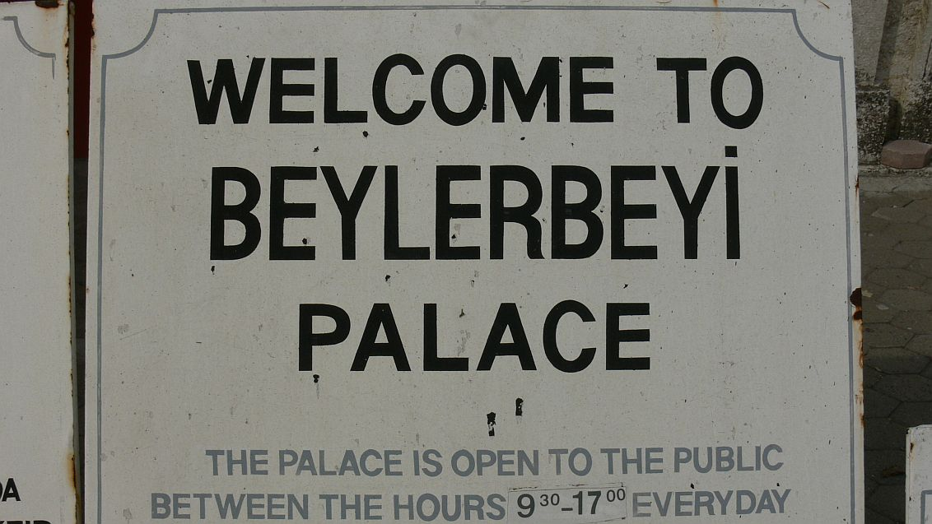
Notes:
Beylerbeyi

Slide 4
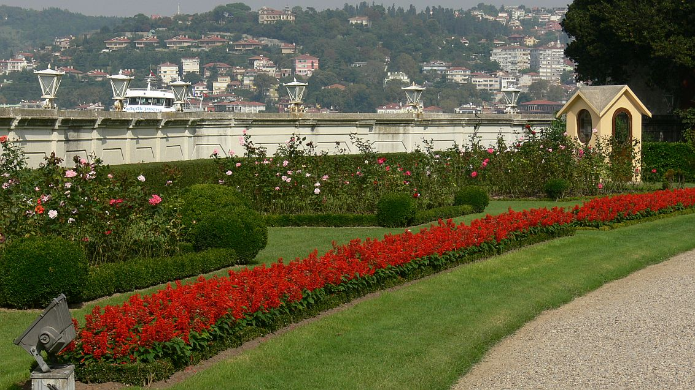
Notes:
Beylerbeyi

Slide 5
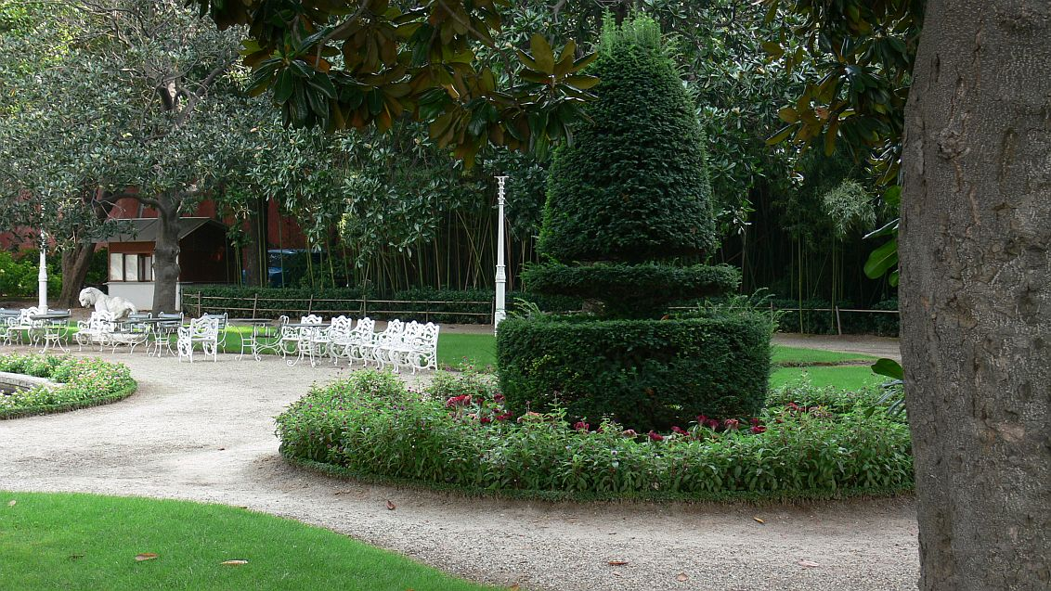
Notes:
Beylerbeyi

Slide 6
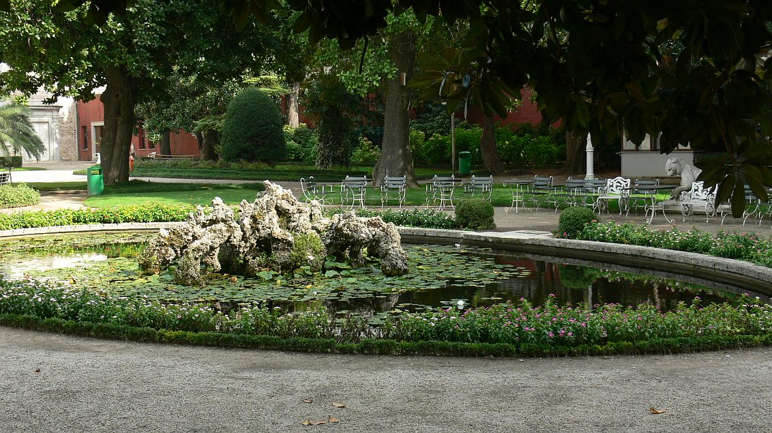
Notes:
Beylerbeyi

Slide 7
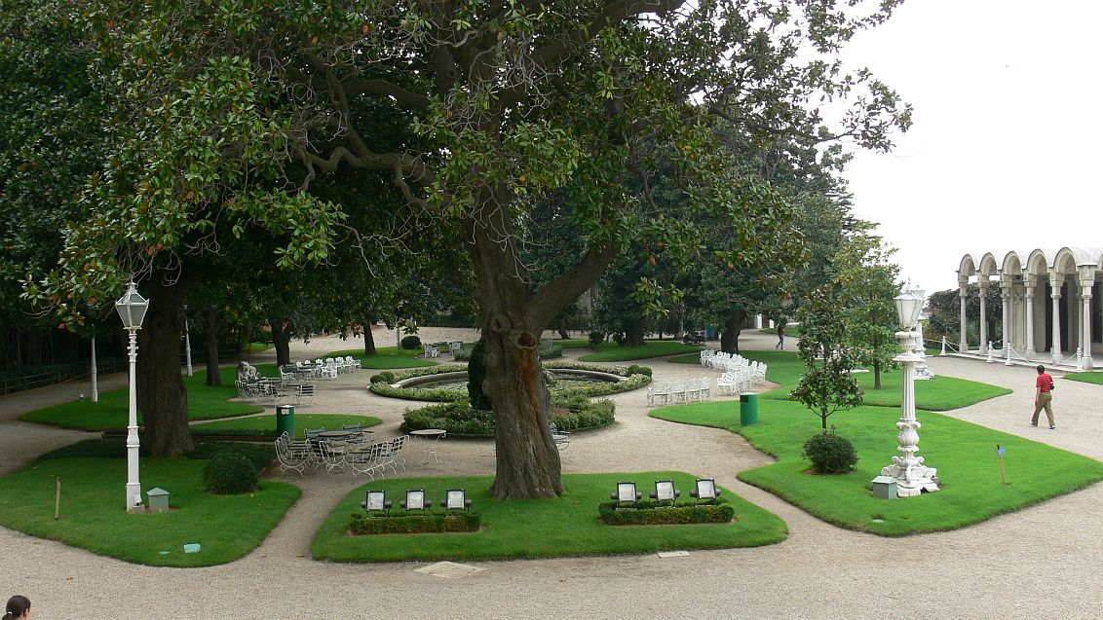
Notes:
Beylerbeyi

Slide 8
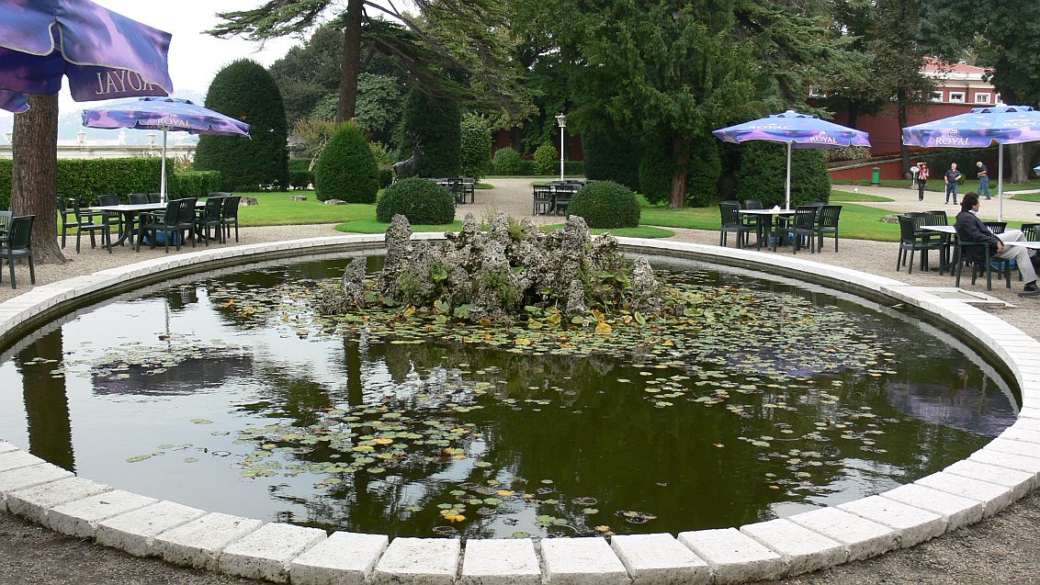
Notes:
Beylerbeyi

Slide 9
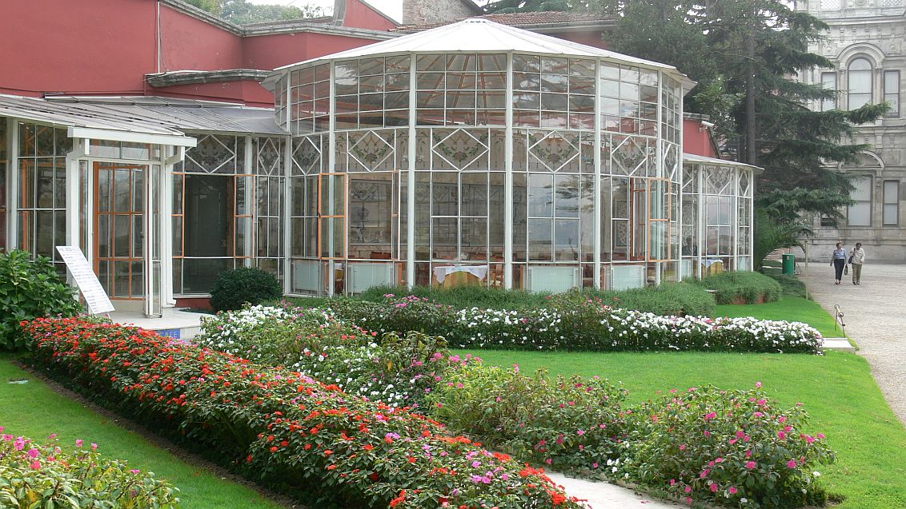
Notes:
Beylerbeyi

Slide 10
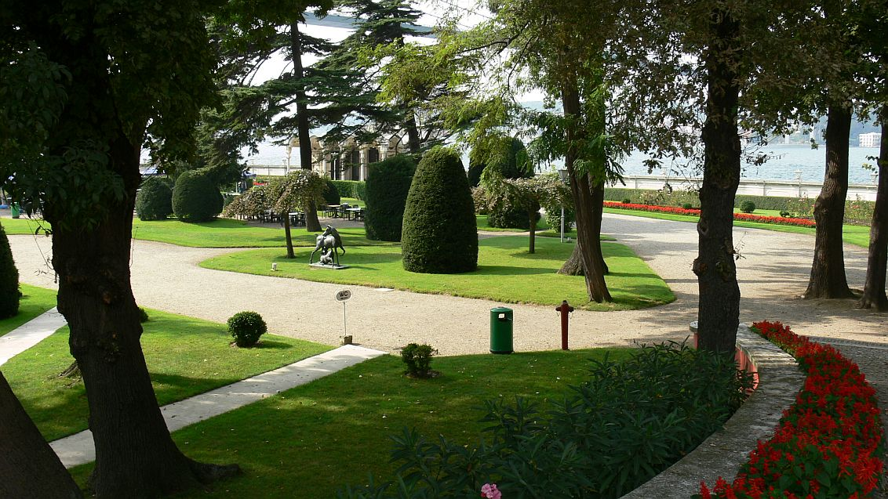
Notes:
Beylerbeyi

Slide 11
Bielefeld Botanischer Garten
En 2002, celebró el Jardín Botánico de Bielefeld su 90 aniversario.
No sólo los botánicamente interesados, sino también los visitantes disfrutan el enorme tamaño de la colección de plantas y la variedad de elementos de diseño de jardín.
Destacados son los rododendros y azaleas recogida y la presentación de los diferentes hábitats: jardín de rocas, flores alpinas, y jardín de hierbas medicinales, el brezo jardín y Flora Buchenwald - sólo para nombrar algunos. Los niños tienden a ser particularmente interesados en el patio de recreo.

Slide 12
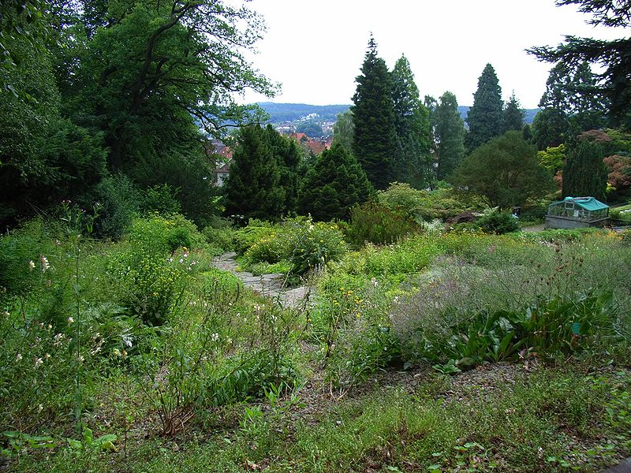
Notes:
Bielefeld Botanischer Garten

Slide 13
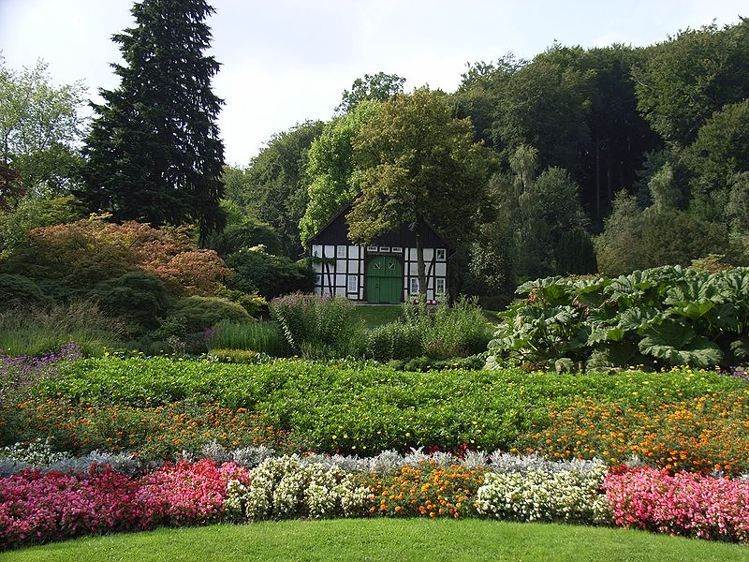
Notes:
Bielefeld Botanischer Garten

Slide 14
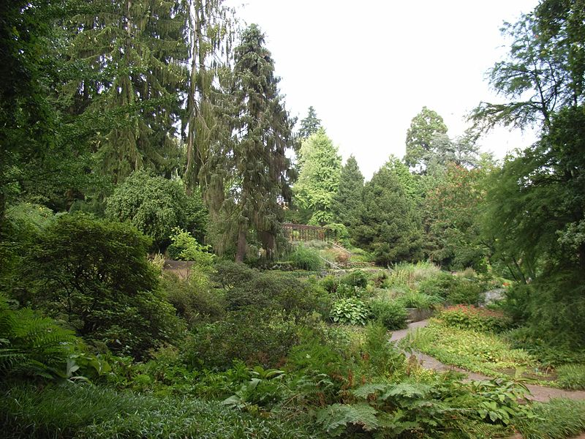
Notes:
Bielefeld Botanischer Garten

Slide 15
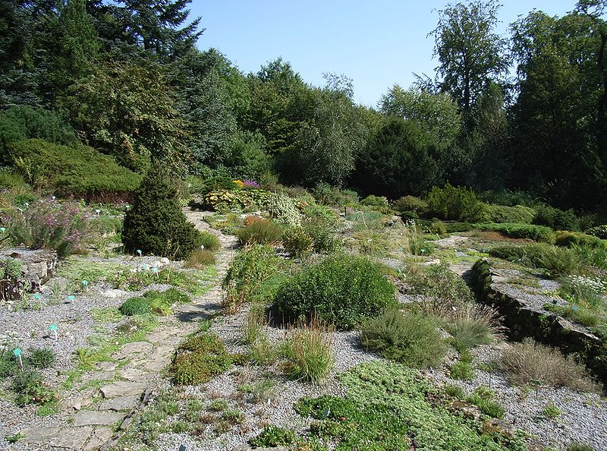
Notes:
Bielefeld Botanischer Garten

Slide 16
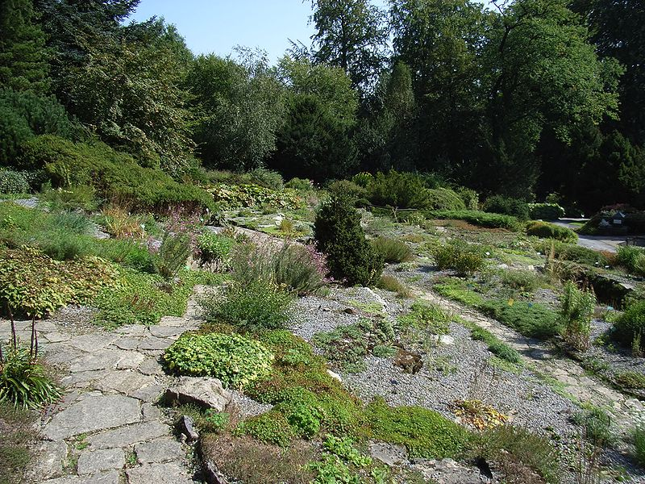
Notes:
Bielefeld Botanischer Garten

Slide 17
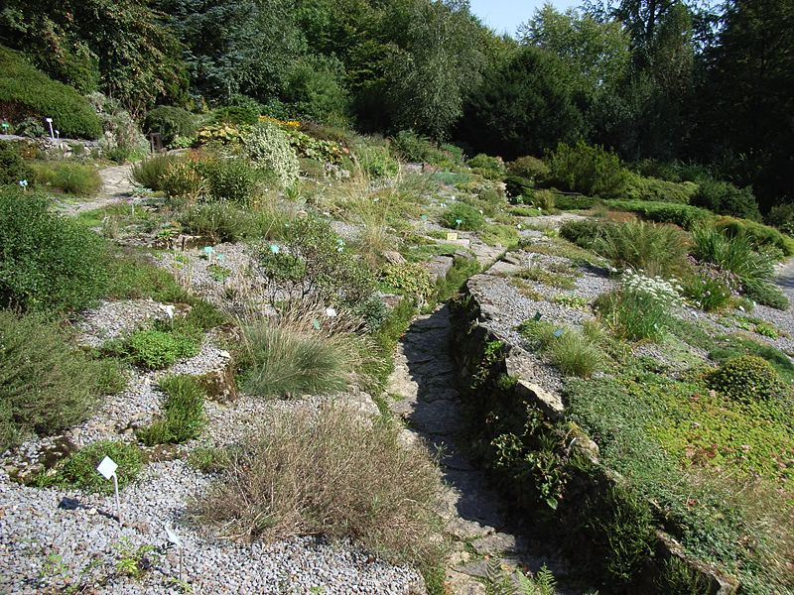
Notes:
Bielefeld Botanischer Garten

Slide 18
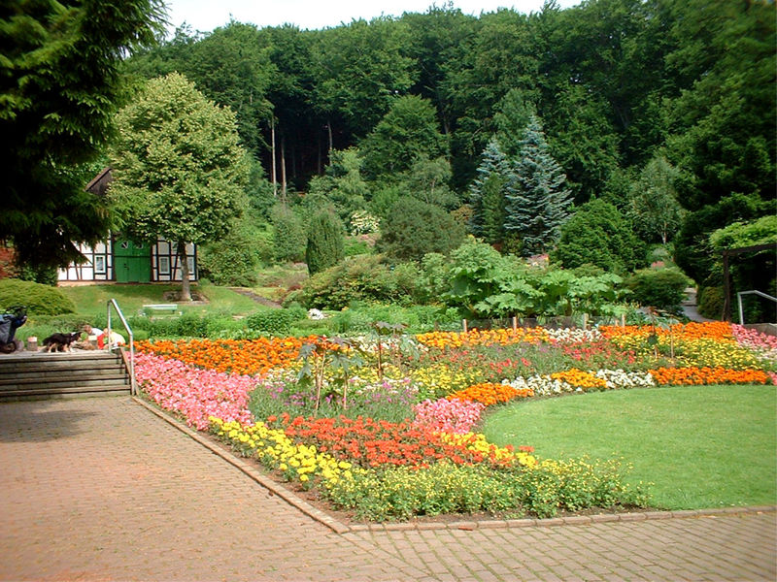
Notes:
Bielefeld Botanischer Garten

Slide 19
Botanischer Gartens
.

Slide 20
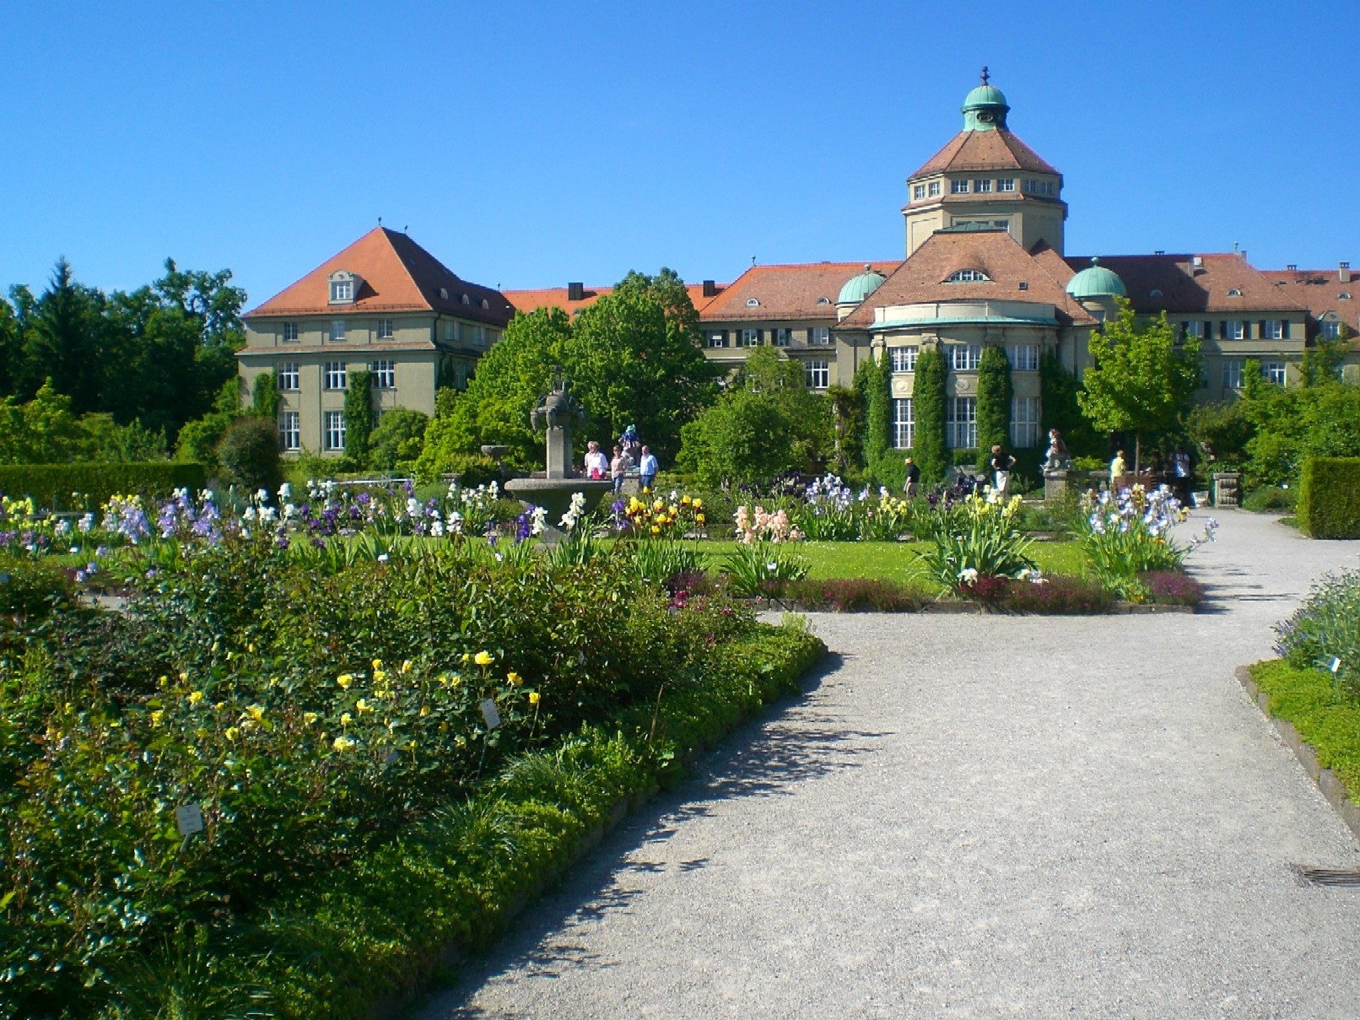
Notes:
Botanischer Garten Munich

Slide 21
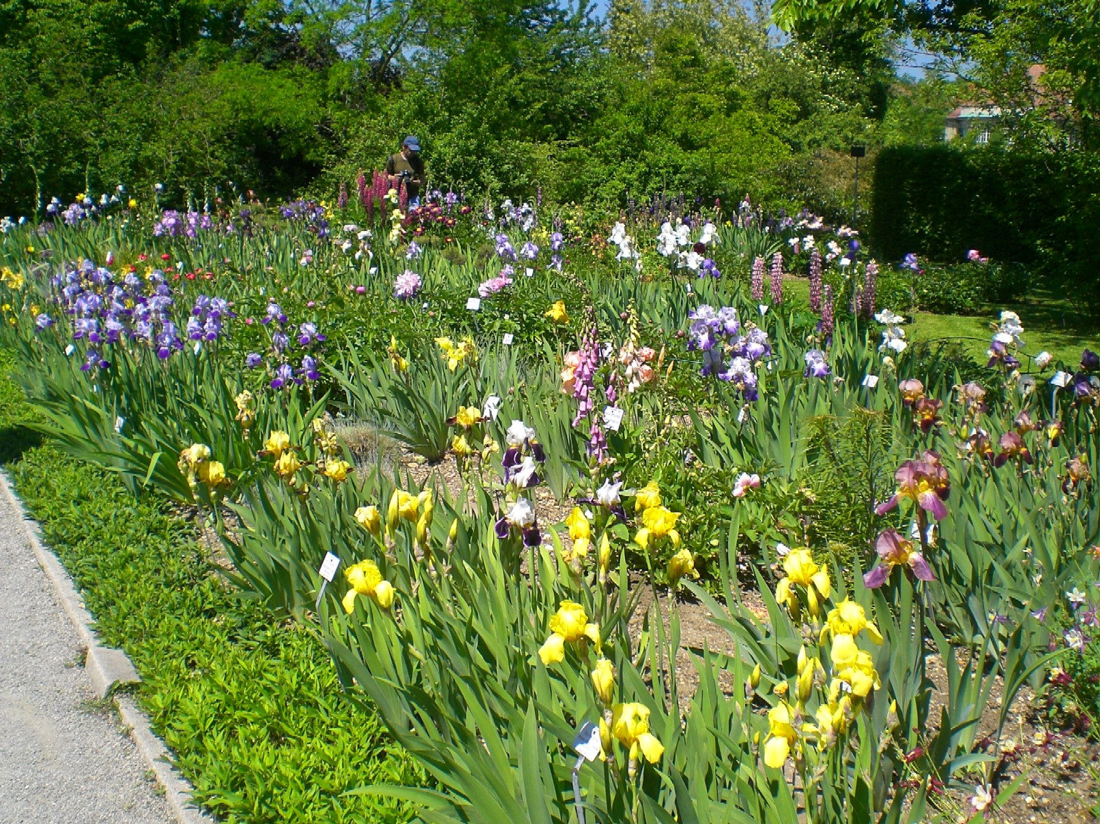
Notes:
Botanischer Garten.-Munich

Slide 22
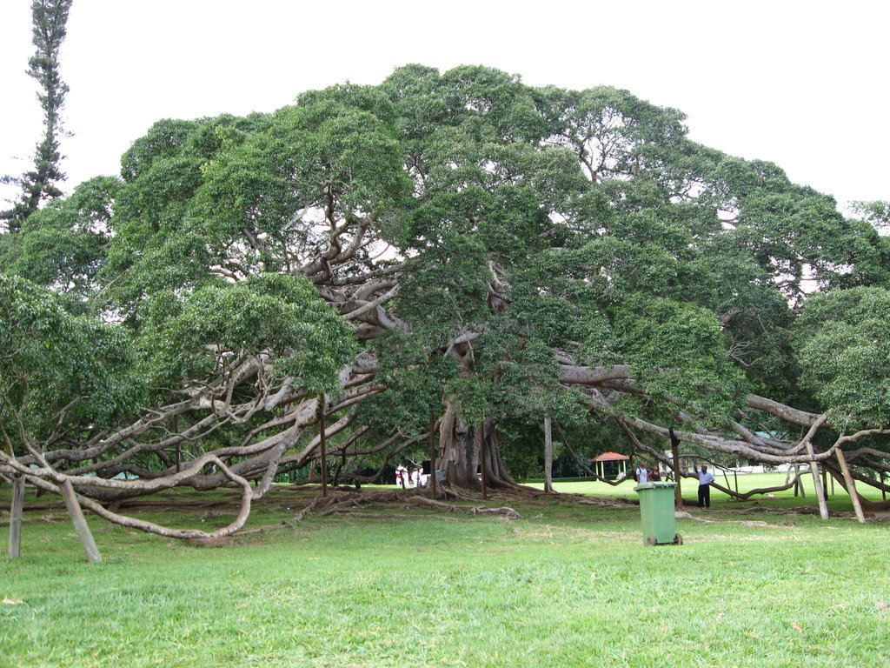
Notes:
Botanischer Garten

Slide 23
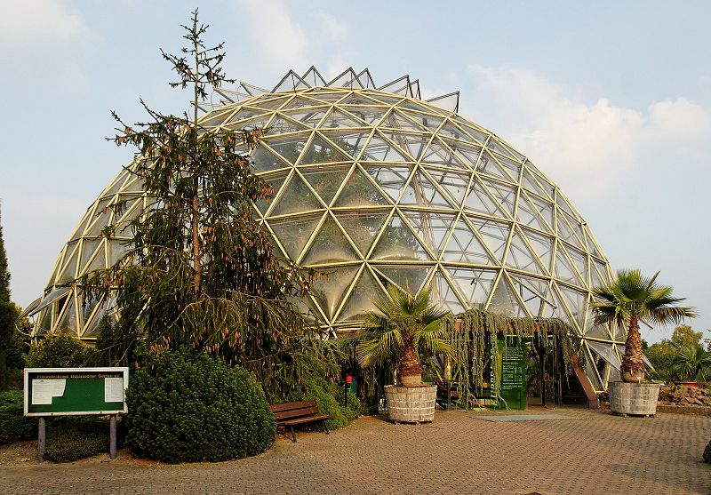
Notes:
Botanischer Garten Dusseldorf

Slide 24
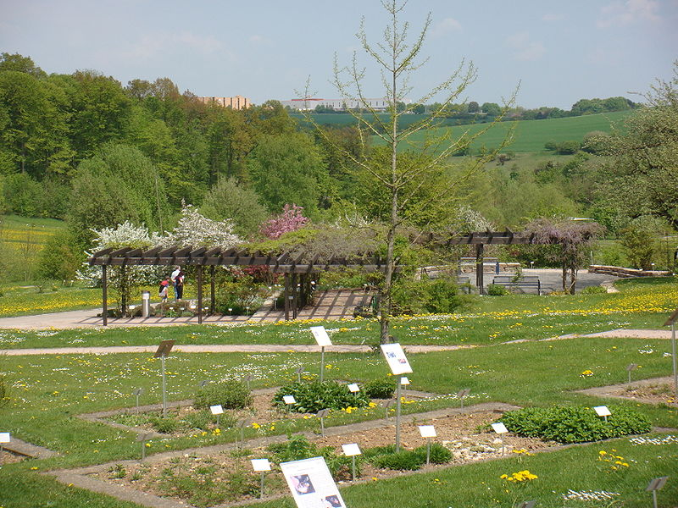
Notes:
Botanischer Garten Ulm

Slide 25
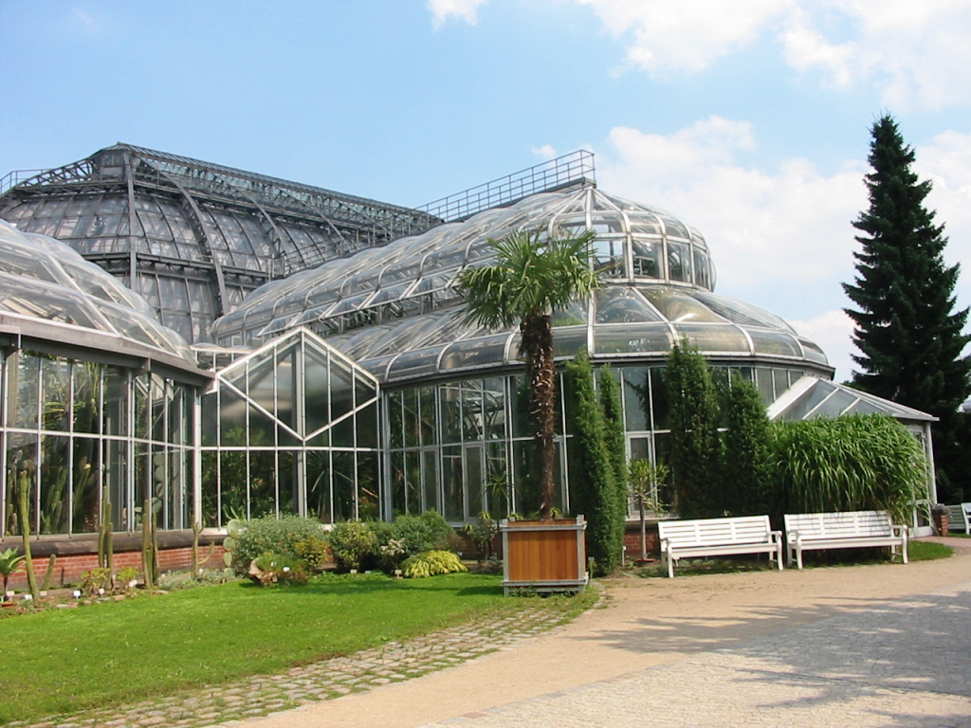
Notes:
Botanischer Garten Berlin

Slide 26
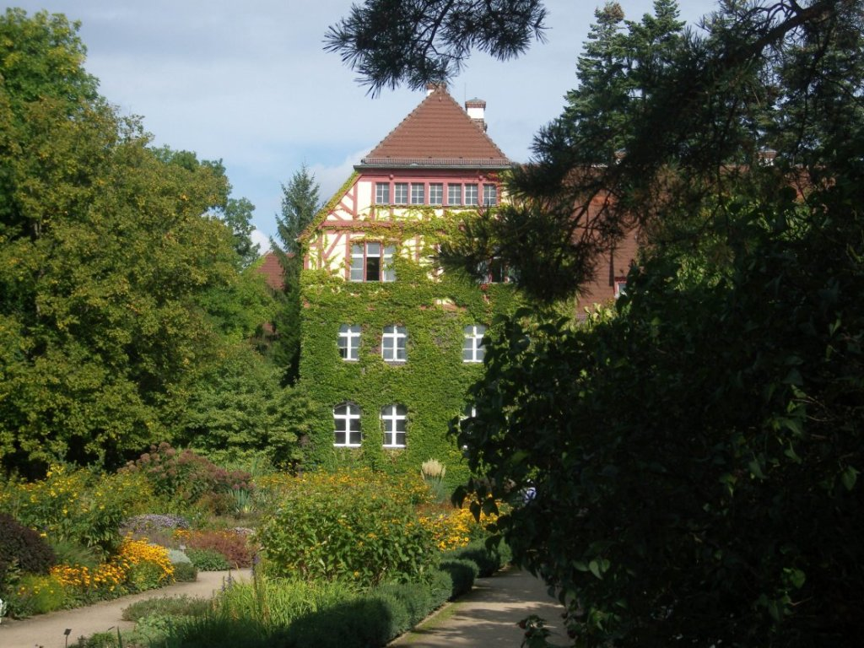
Notes:
Botanischer Garten Berlin

Slide 27
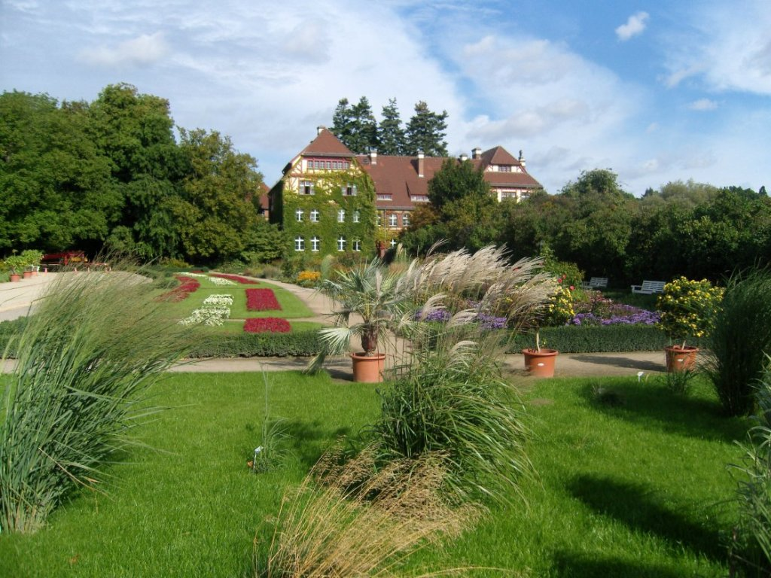
Notes:
Botanischer Garten Berlin

Slide 28
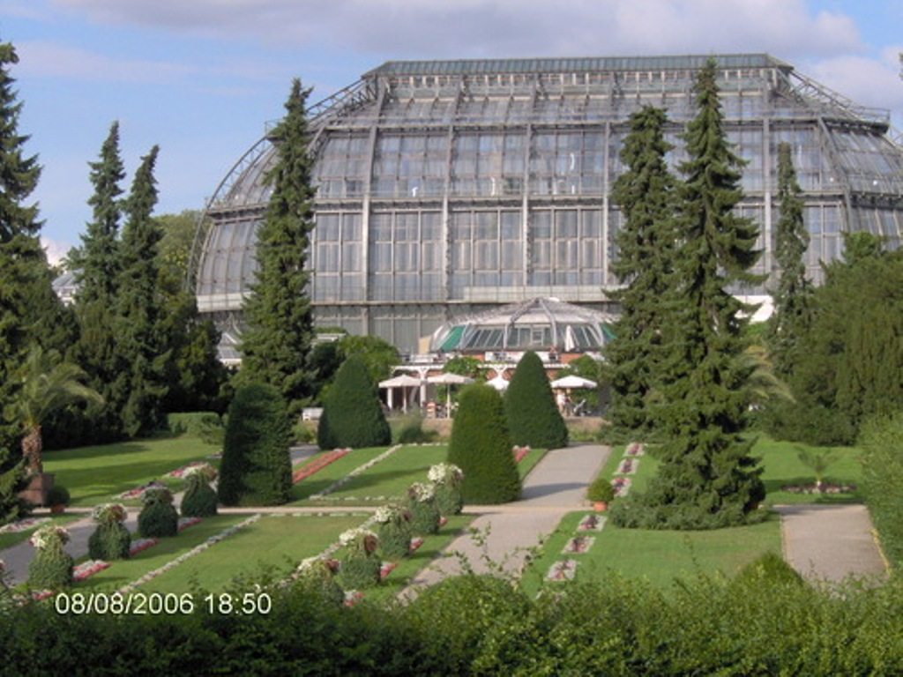
Notes:
Botanical Garden Berlin

Slide 29
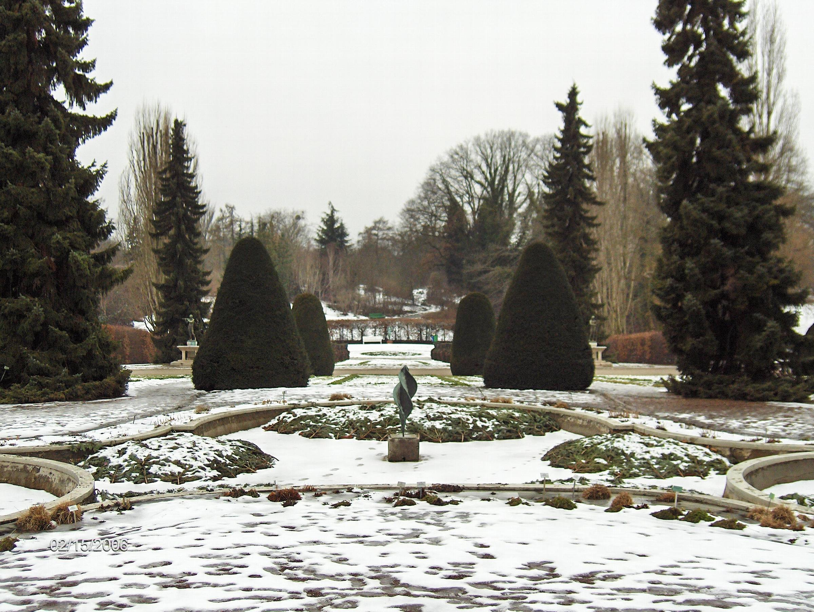
Notes:
Botanischer Garten

Slide 30
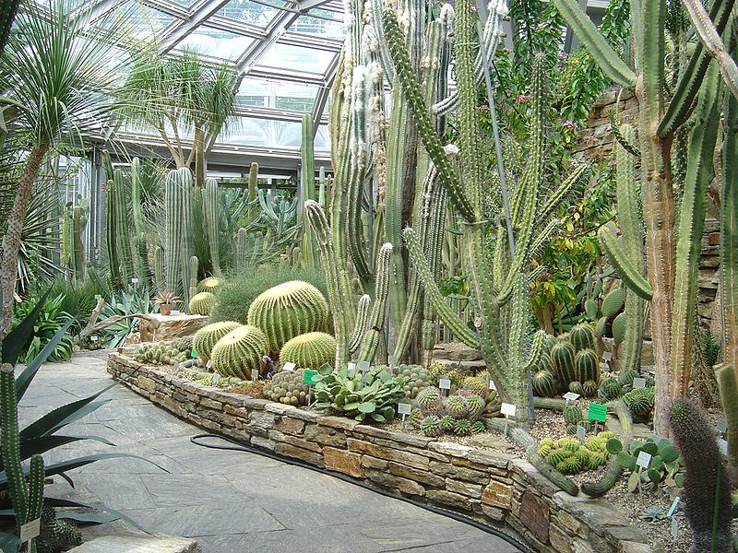
Notes:
Botanical Garden Berlin

Slide 31
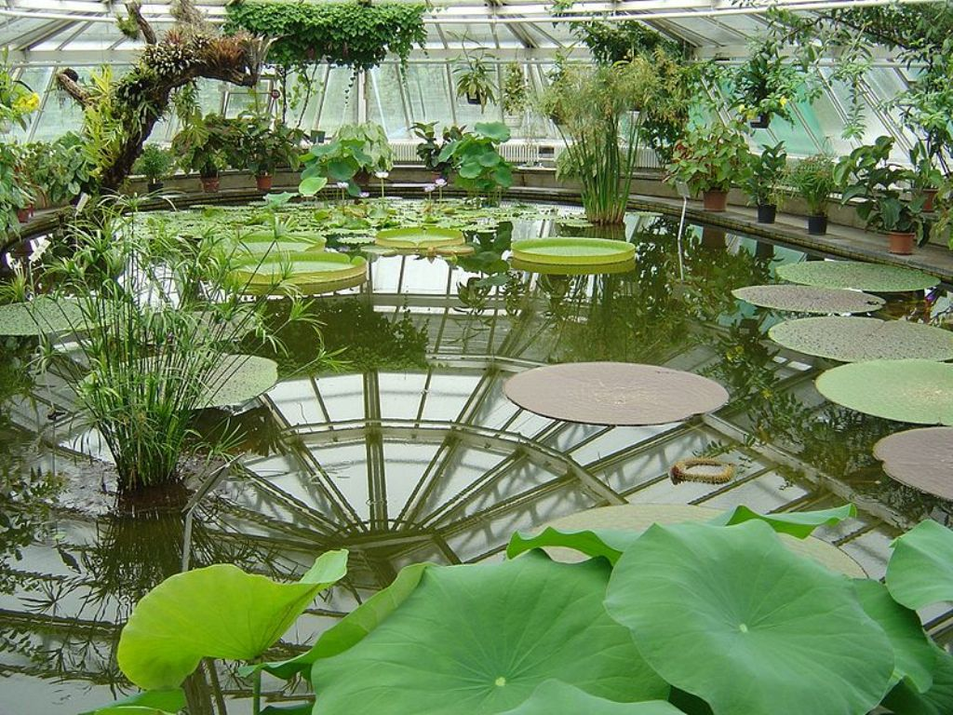
Notes:
Botanical Garden.-Berlin

Slide 32
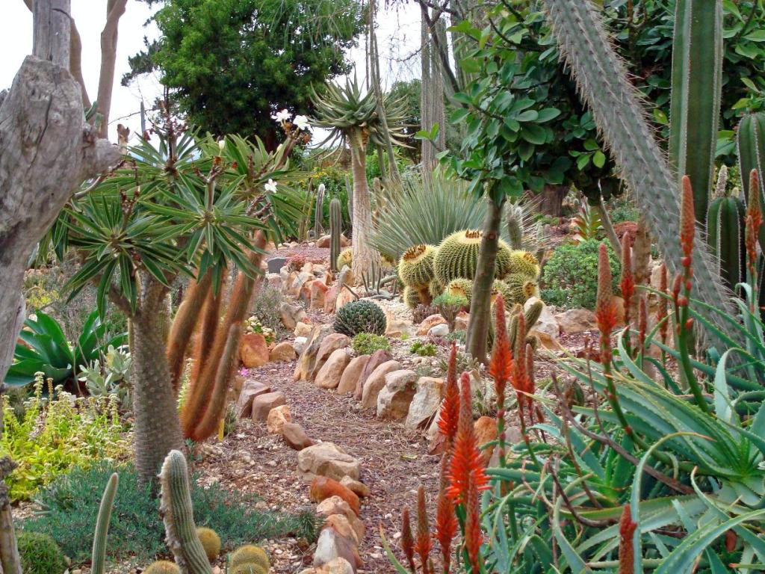
Notes:
Botanischer Garten Berlin

Slide 33
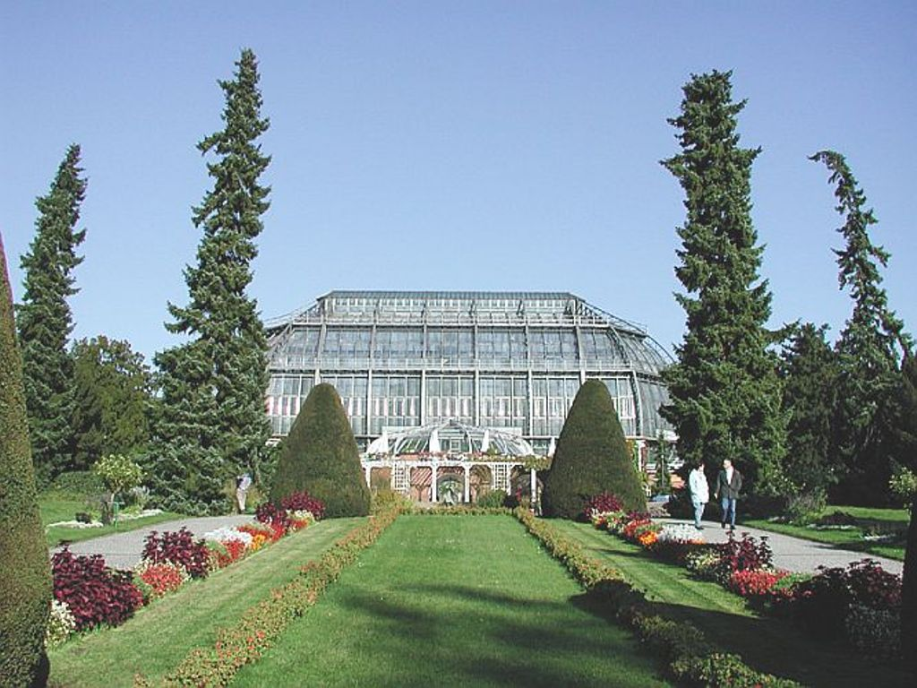
Notes:
Botanischer Garten Berlin

Slide 34
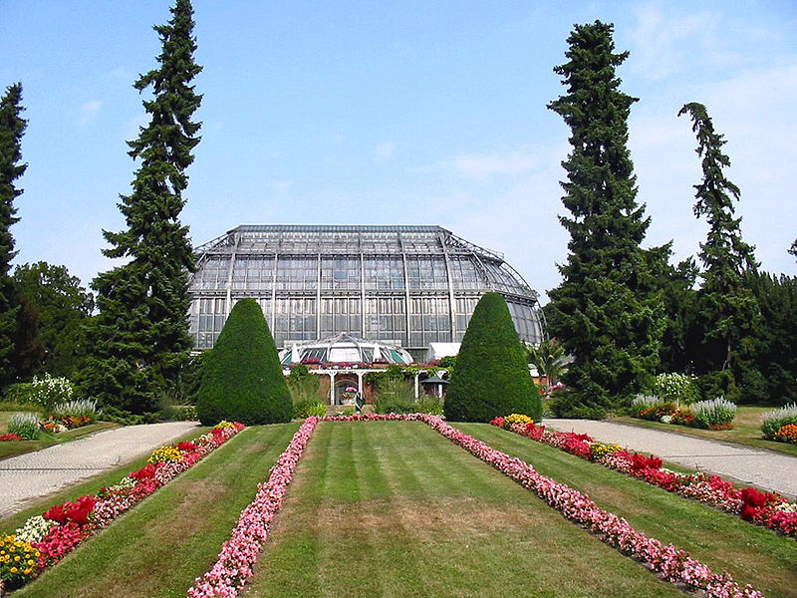
Notes:
Botanischer Garten Berlin

Slide 35
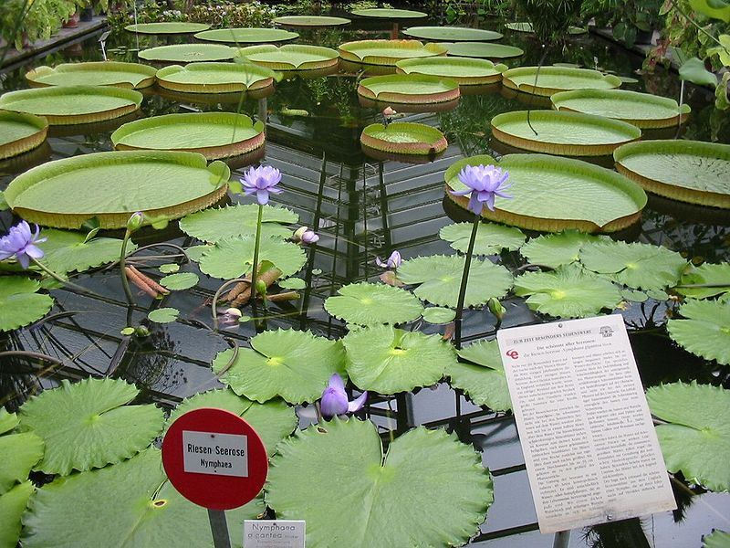
Notes:
Botanischer Garten Berlin

Slide 36
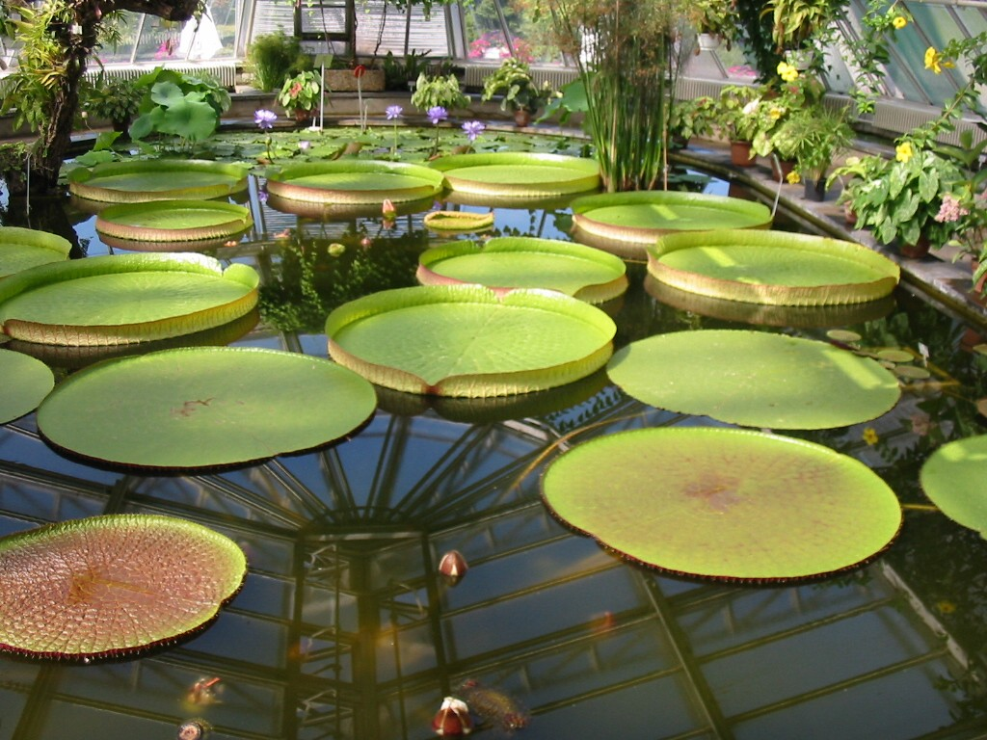
Notes:
Botanischer Garten Berlin

Slide 37
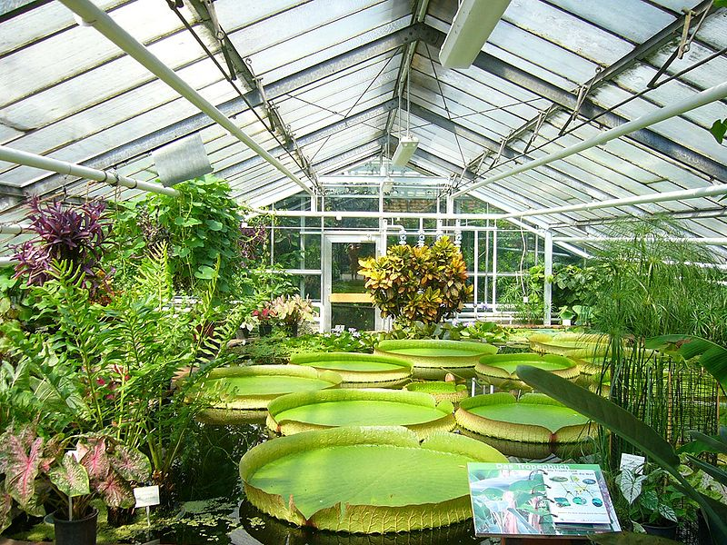
Notes:
Botanischer Garten Berlin

Slide 38
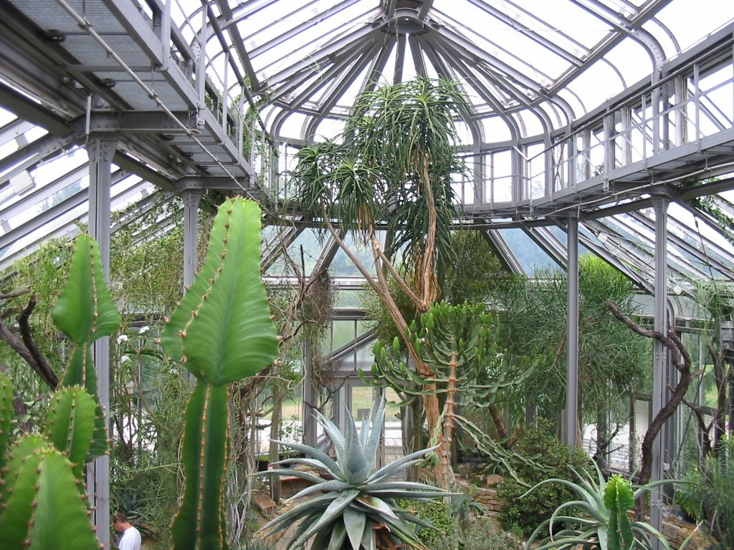
Notes:
Botanischer Garten Berlin

Slide 39
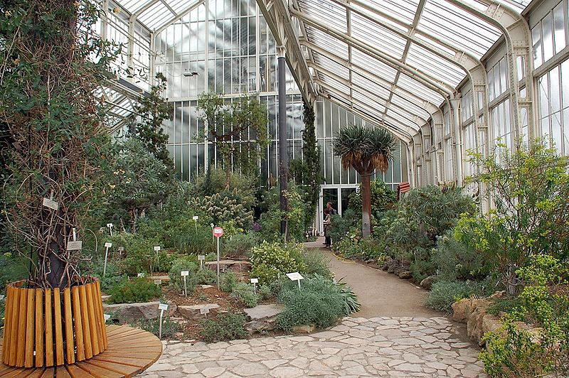
Notes:
Botanischer Garten Berlin

Slide 40
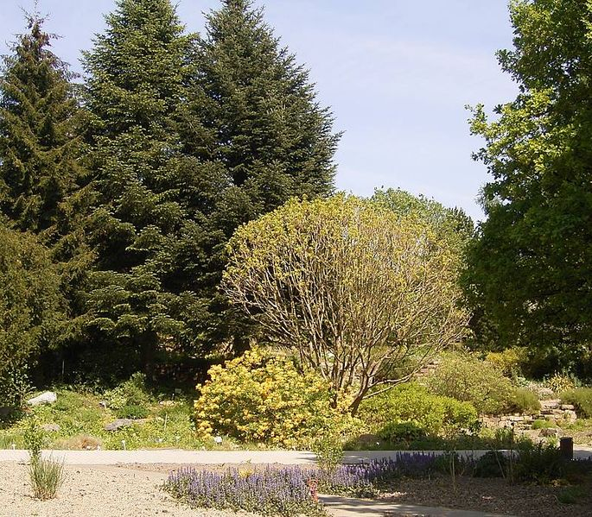
Notes:
Botanischer Garten Bochum

Slide 41
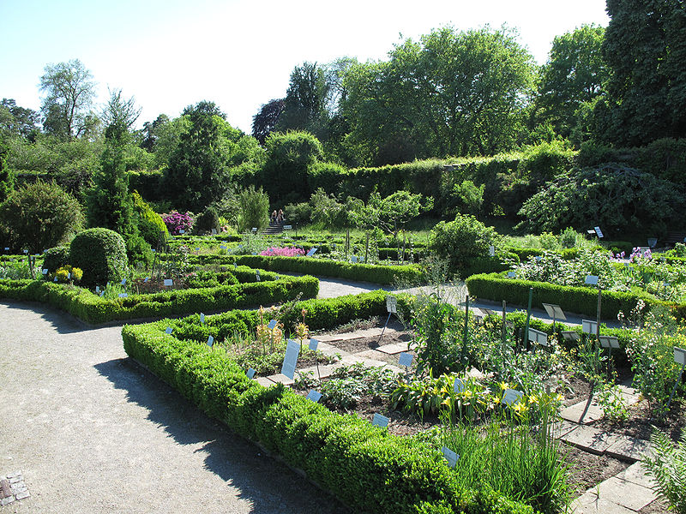
Notes:
Botanischer Garten Nymphenburg

Slide 42
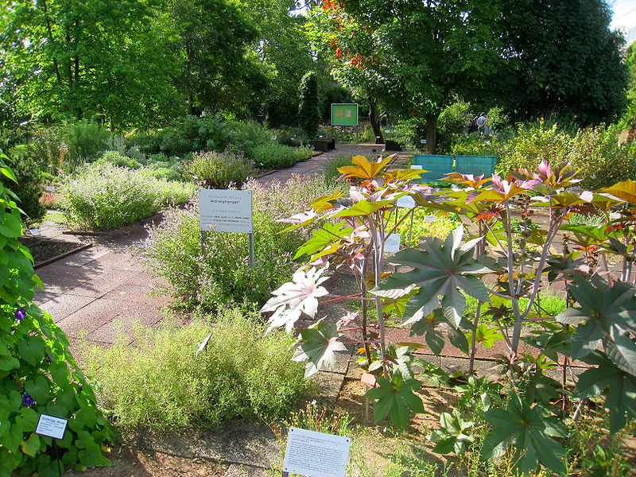
Notes:
Botanischer Garten Würzburg

Slide 43
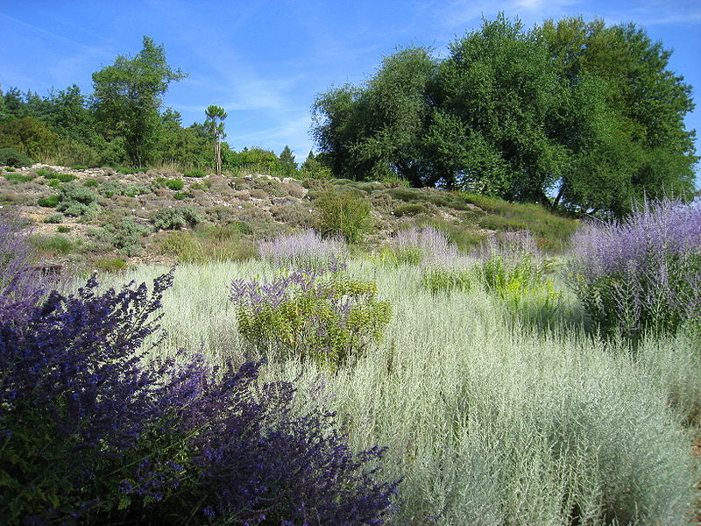
Notes:
Botanischer Garten.-Würzburg

Slide 44
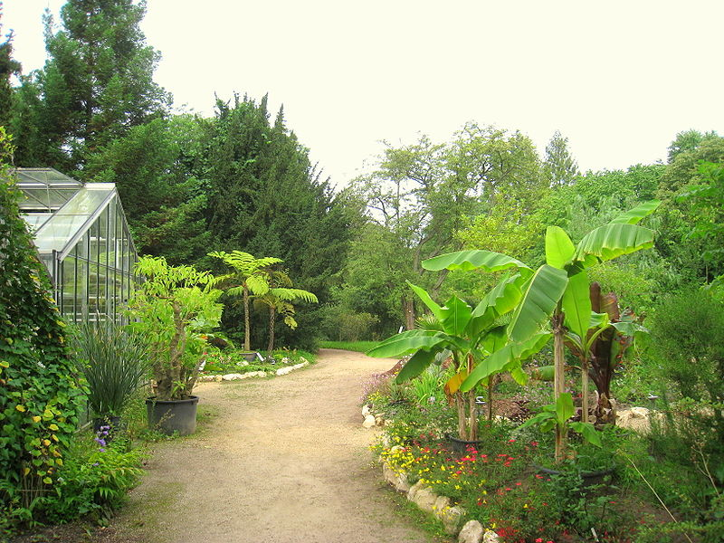
Notes:
Botanischer Garten Darmstad

Slide 45
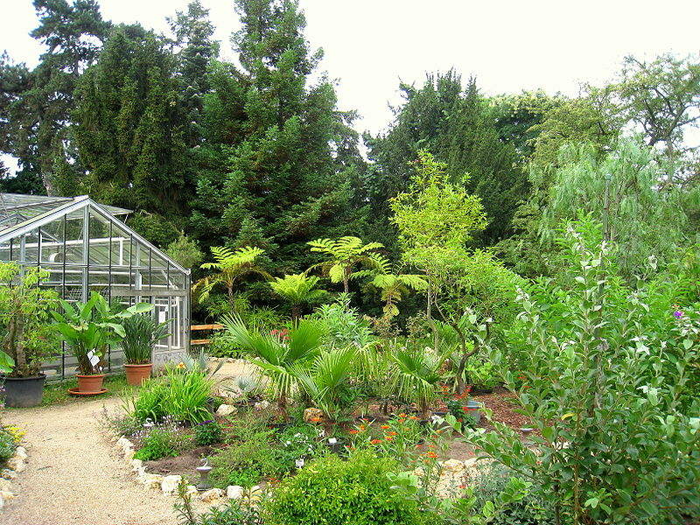
Notes:
Botanischer Garten Darmstad

Slide 46
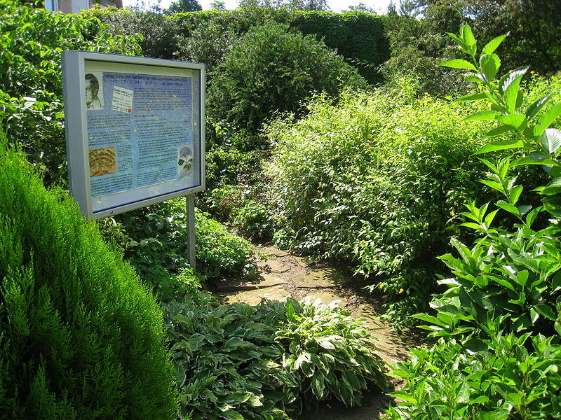
Notes:
Botanischer Garden Würzburg

Slide 47
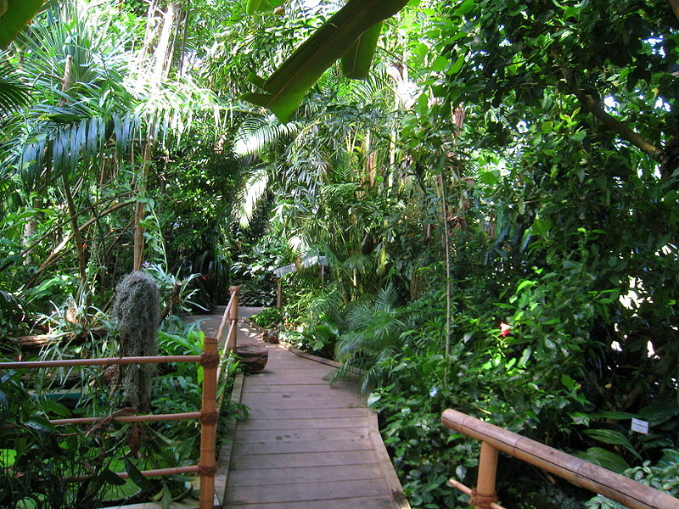
Notes:
Botanischer Garten Würzburg

Slide 48
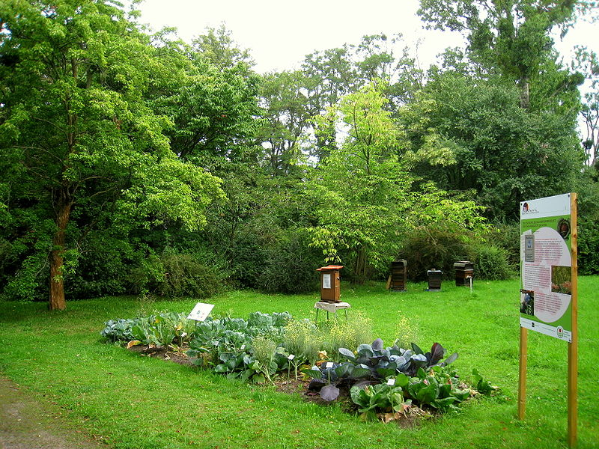
Notes:
Botanischer Garten Darmstaad

Slide 49
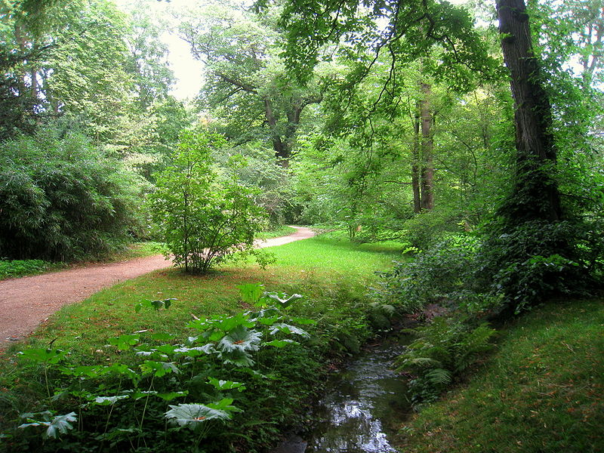
Notes:
Botanischer Garten Darmstad

Slide 50
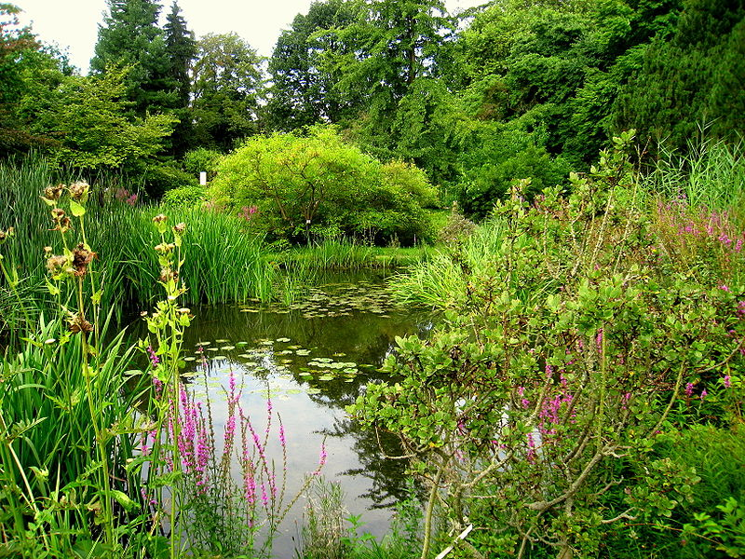
Notes:
Botanischer Garten Darmstad

Slide 51
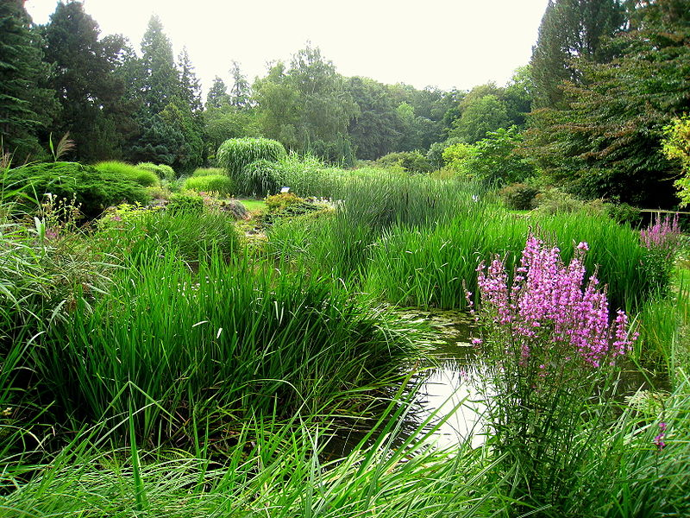
Notes:
Botanischer Garten Darmstad

Slide 52
Notes:
Botanischer Garten Darmstadt

Slide 53
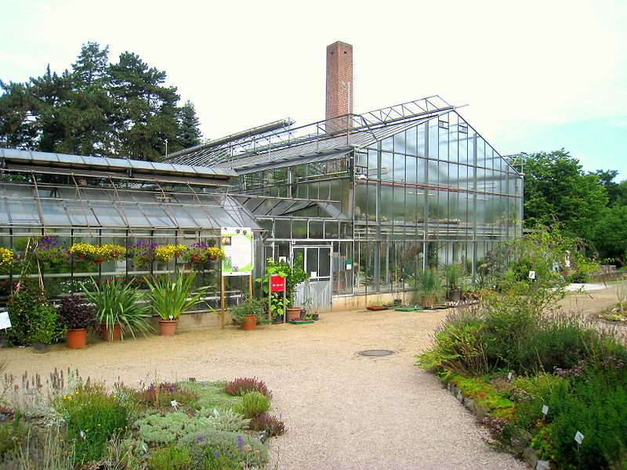
Notes:
Botanischer Garten Darmstadt

Slide 54
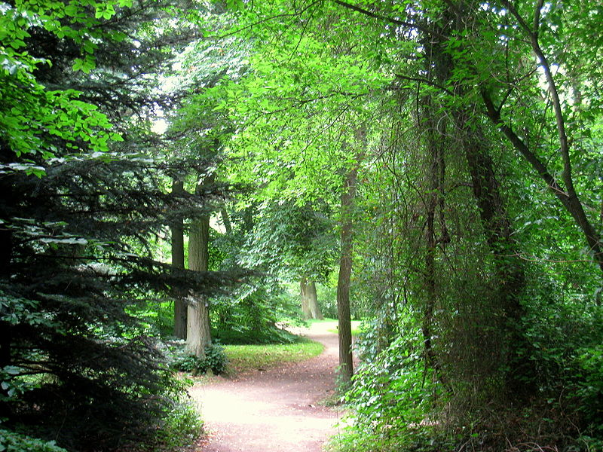
Notes:
Botanischer Garten Darmstadt

Slide 55
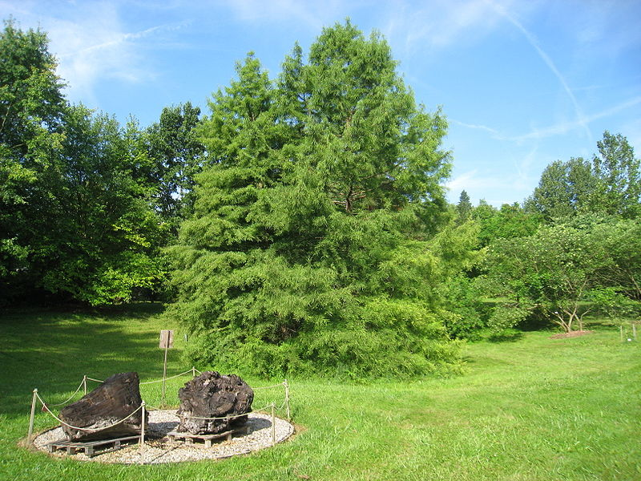
Notes:
Botanischer Garten Würzburg

Slide 56

Notes:
Botanischer Garten Würzburg

Slide 57

Notes:
Botanischer Garten Würzburg

Slide 58

Notes:
Botanischer Garten Frankfurt

Slide 59

Notes:
Botanischer Garten Frankfurt

Slide 60

Notes:
Botanischer Garten Frankfurt

Slide 61

Notes:
Botanischer Garten Frankfurt

Slide 62

Notes:
Botanischer Garten Frankfurt

Slide 63

Notes:
Botanischer Garten Dresden

Slide 64

Notes:
Botanischer Garten Dresden

Slide 65

Notes:
Botanischer Garten Munich

Slide 66

Notes:
Botanischer Garten Munich

Slide 67

Notes:
Botanischer Garten Munich

Slide 68

Notes:
Botanischer Garten Bonn

Slide 69

Notes:
Botanischer Garten Bonn

Slide 70
Branitzer Park
El Parque es un parque ajardinado diseñado por el Príncipe Pückler Muskau en Branitz en Cottbus
El sitio obtuvo 1696, en la posesión de la familia Chen Pückler Graf.
En ese momento, Parkes comenzó el diseño del año 1845, cuando Hermann von Pückler Muskau antigua residencia del castillo Muskau en Muskau y los locales del parque tuvo que retirarse debido a problemas financieros y se trasladó a Branitz.
Comenzó aquí en más Country Park para crear el modelo ingles, que es uno de las más bellos del Lausitz .

Slide 71
El parque está dividido en áreas diferenciadas de diseño Branitzer.
El parque "interior" se extiende sobre 100 hectáreas e incluye el área de la economía y la guardería.
El "Outer Parque tiene una superficie de aproximadamente 600 hectáreas e incluye el parque" interior "en torno a los campos abiertos.
Alrededor del castillo del príncipe puso parterres de flores, arbustos ornamentales y esculturas .
Un sistema artificial de agua con canales, estanques y lagos alimentados por aguas subterráneas y el cercano río Spree se ejecuta a través del bosque y campos de prado.

Slide 72
Con la excavación de las lagunas de agua la masa de la Tierra Pückler se ha modelado el relieve del terreno.. Esto creó un paisaje de colinas y llanuras. En el verano de conexión de vía estrecha de tren Parque Cottbus Pückler el parque con el Parque Elías, Spreeauenpark y el Zoo.
Las características especiales de los parques Branitzer incluyen la pirámide .
La más grande pirámide, 1856/57, constituye una isla artificial en el lago. En el interior del túmulo tumbas se encuentran la mujer y Pückler finales de 1854 y - después de la muerte del príncipe - volvieron a enterrar Lucie Pückler-Muskau.

Slide 73

Notes:
Branitz

Slide 74

Notes:
Branitz

Slide 75

Notes:
Branitzer Park

Slide 76

Notes:
Branitzer Park

Slide 77

Notes:
Branitzer Park

Slide 78

Notes:
Branitzer Park

Slide 79

Notes:
Branitzer Park

Slide 80

Notes:
Branitzer Park

Slide 81

Notes:
Branitzer Park

Slide 82

Notes:
Branitzer Park

Slide 83

Notes:
Branitzer Park

Slide 84

Notes:
Branitzer Park

Slide 85

Notes:
Branitzer Park

Slide 86

Notes:
Branitzer Park

Slide 87

Notes:
Branitzer Park

Slide 88

Notes:
Branitzer Park

Slide 89
Notes:
Branitzer Park

Slide 90
Notes:
Branitzer Park

Slide 91
Charlottenburg Palace.-Berlin
El palacio de Charlottenburg es el mayor palacio en Berlín y el único edificio en la ciudad que se remonta a la época de la familia Hohenzollern.
Se encuentra en el distrito de Charlottenburg del barrio de Charlottenburg-Wilmersdorfb .
El palacio fue construido a finales del siglo XVII y se amplió considerablemente durante el siglo XVIII.
Incluye tanto interna decoración exótica en los estilos barroco y el rococó .

Slide 92
Un jardín formal de piedra rodeado por un parque fue construido detrás del palacio.
En el recinto del palacio se levantaron varios edificios, incluyendo un mirador , un mausoleo un teatro y un pabellón.
Durante la Segunda Guerra Mundial el palacio fue seriamente dañado, pero desde entonces ha sido reconstruido.
El palacio, sus jardines y los edificios en el recinto son las principales atracciones de los visitantes.
Destruido durante la Segunda Guerra Mundial, el Gran Invernadero fue reconstruido en el modelo del edificio barroco. Hoy en día, brilla en su esplendor antiguo de nuevo.

Slide 93
El cuarto festival de luminoso proporciona un marco agradable para eventos culturales, conciertos y banquetes.
Durante siglos, la Orangerie del palacio de Charlottenburg visto un montón de personajes ilustres - pero no sólo en el pasado:
Así, por ejemplo, la reina Isabel II y el primer ministro chino fueron recibidos en el invernadero del palacio últimamente.

Slide 94

Notes:
Charlottenburg

Slide 95

Notes:
Charlottenburg

Slide 96

Notes:
Charlottenburg

Slide 97

Notes:
Charlottenburg

Slide 98

Notes:
Charlottenburg

Slide 99

Notes:
Charlottenburg

Slide 100

Notes:
Charlottenburg

Slide 101

Notes:
Charlottenburg

Slide 102

Notes:
Charlottenburg

Slide 103

Notes:
Charlottenburg

Slide 104

Notes:
Charlottenburg

Slide 105

Notes:
Charlottenburg Palace

Slide 106

Notes:
Charlottenburg

Slide 107

Notes:
Charlottenburg

Slide 108

Notes:
Charlottenburg

Slide 109

Notes:
Charlottenburg

